Slide 1
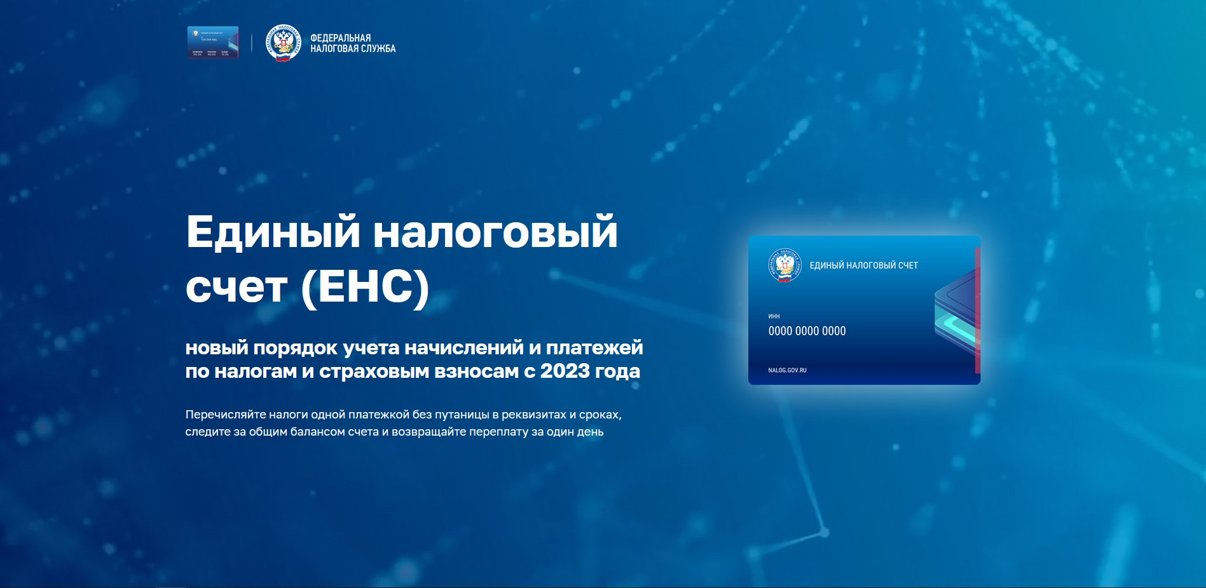
Цифровая экосистема ФНС России

Slide 2

Что такое ЕНС и ЕНП
Единый налоговый платеж (ЕНП)
Единый налоговый счет (ЕНС)
Сумма денежных средств, перечисляемая налогоплательщиком на соответствующий счет в счет исполнения обязанности перед бюджетом Российской Федерации.
Форма учета совокупной обязанности налогоплательщика и перечисленных денежных средств в качестве ЕНП, распределение которого осуществляет ФНС России.
Единый налоговый счет ведется в отношении каждого лица, являющегося налогоплательщиком, плательщиком сборов, страховых взносов, налоговым агентом.

Slide 3
Сальдо ЕНС - это разница между общей суммой денежных средств, перечисленных (признаваемых) в качестве ЕНП и совокупной обязанностью по уплате налогов и сборов
Сальдо может быть:
положительным (если общая сумма, перечисленная в качестве ЕНП, больше совокупной обязанности по уплате налогов и сборов);
отрицательным (если общая сумма, перечисленная в качестве ЕНП, меньше совокупной обязанности по уплате налогов и сборов);
нулевым (если общая сумма, перечисленная в качестве ЕНП, равна совокупной обязанности по уплате налогов и сборов).

Slide 4
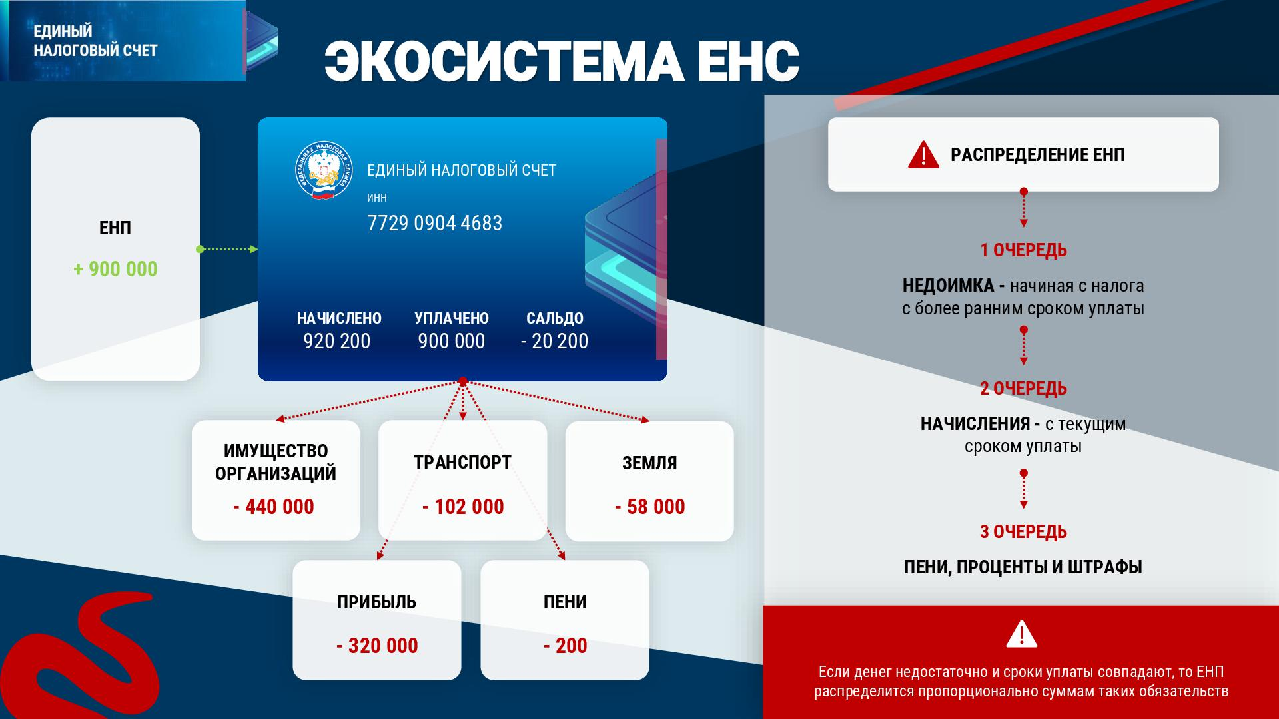

Slide 5
Как распорядиться положительным сальдо ЕНС
Положительное сальдо ЕНС
ПУТЕМ ЗАЧЕТА (ст. 78 НК РФ)
Путем зачета в счет исполнения обязанности другого лица
Путем зачета в счет исполнения предстоящей обязанности по уплате конкретного налога
Путем зачета в счет исполнения решений налоговых органов
Путем зачета суммы налогов, государственной пошлины, в отношении уплаты которой судом выдан исполнительный документ, или иных обязанностей, по которым истек срок их взыскания
ПУТЕМ ВОЗВРАТА (ст. 79 НК РФ)
В налоговый орган заявление на возврат может быть представлено на бумажном носителе лично или через представителя, направлено по почте заказным письмом, передано в электронной форме по телекоммуникационным каналам связи или через личный кабинет налогоплательщика.
В случае заявления имущественных, социальных и др. вычетов и в составе декларации 3-НДФЛ.

Slide 6
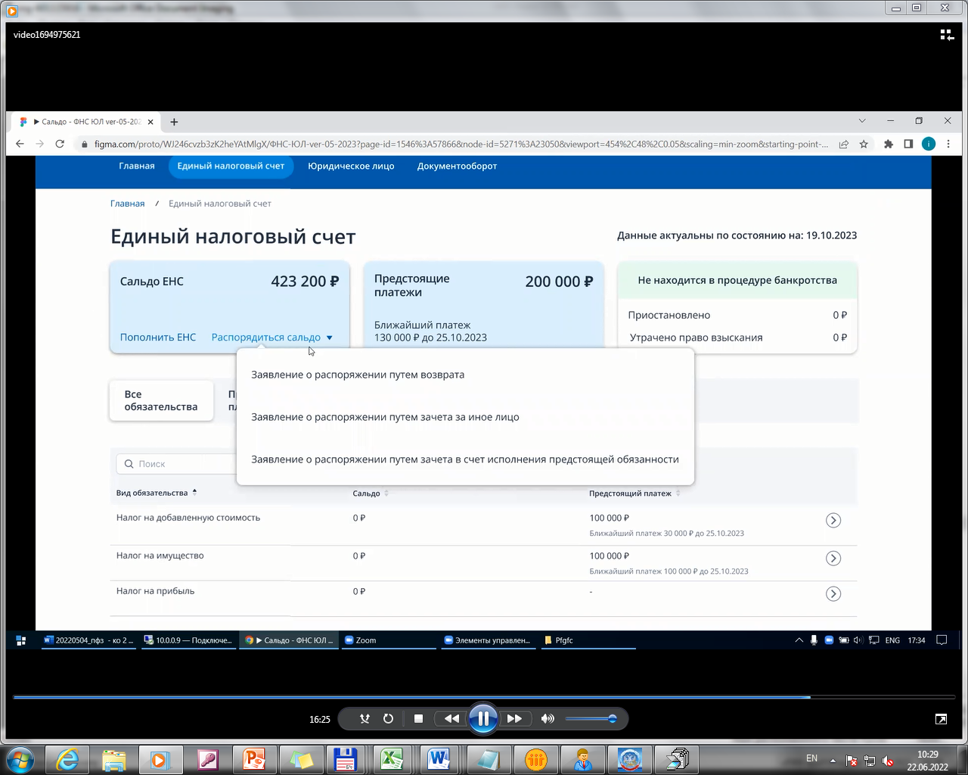
Как распорядиться положительным сальдо ЕНС
Способы подачи заявления на зачет
в электронной форме по ТКС, подписав усиленной квалифицированной электронной подписью;
- в электронной форме через личный кабинет налогоплательщика, подписав электронной подписью налогоплательщика (усиленной квалифицированной или неквалифицированной).
Способы подачи заявления на возврат
на бумаге;
- в электронной форме по ТКС, подписав усиленной квалифицированной электронной подписью;
- в электронной форме через личный кабинет налогоплательщика, подписав электронной подписью налогоплательщика;
- в составе налоговой декларации 3-НДФЛ.

Slide 7
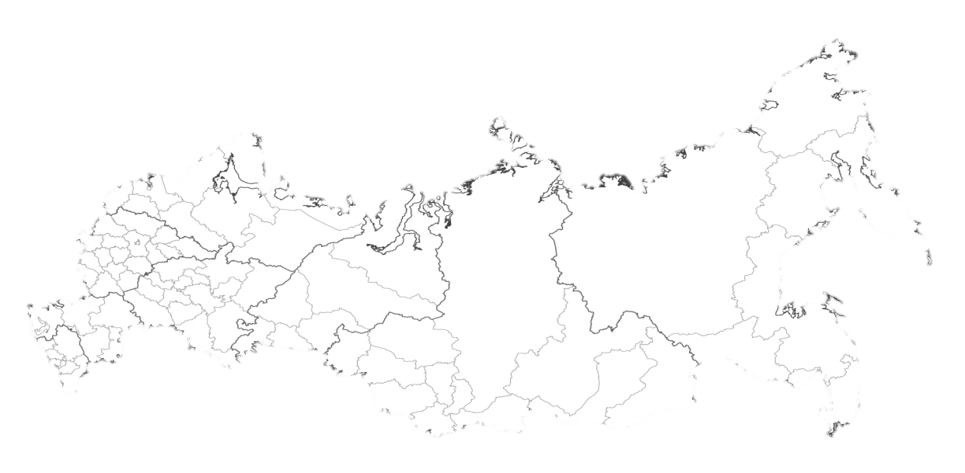






Как узнать сальдо ЕНС
Личный кабинет налогоплательщика.
Учетная бухгалтерская система налогоплательщика.
Справка о наличии положительного, отрицательного или нулевого сальдо ЕНС.
Справка о наличии отрицательного сальдо единого налогового счета содержит подробные сведения о задолженности в разрезе каждой конкретной обязанности по уплате налогов, в том числе по срокам ее возникновения. Так же к ней будет приложена карта расчета пеней с информацией о периодах наличия недоимки, на которую начислена пеня, и ключевой ставки рефинансирования Банка России.
Сервис «Оперативная помощь: разблокировка счета и вопросы по ЕНС».

Slide 8





Как узнать сальдо ЕНС
В феврале-апреле налоговые органы проведут
ИНДИВИДУАЛЬНЫЕ СВЕРКИ ПО ЕНС
С НАЛОГОПЛАТЕЛЬЩИКАМИ
ЕНС
Налогоплательщики, не согласные с корректностью начисления сальдо на едином налоговом счете (ЕНС), могут обратиться в свои налоговые органы для проведения индивидуальной сверки.
В феврале-апреле налоговые органы проведут индивидуальные сверки с такими лицами.
В ОТНОШЕНИИ ЛИЦ ОБРАТИВШИХСЯ ЗА СВЕРКОЙ НЕ БУДУТ ПРИМЕНЯТЬСЯ МЕРЫ ПРИНУДИТЕЛЬНОГО ВЗЫСКАНИЯ В ОТНОШЕНИИ ОТРИЦАТЕЛЬНОГО САЛЬДО, ЧИСЛЯЩЕГОСЯ НА ЕДИНОМ НАЛОГОВОМ СЧЕТЕ (ЕНС).
Данная мера распространяется на лиц, допустивших ошибки при оплате своих налоговых обязательств за отчетные периоды до 2023 года.

Slide 9
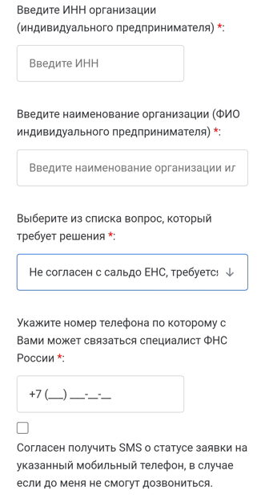
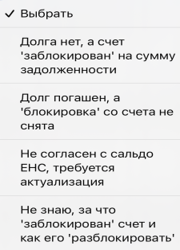
Как узнать сальдо ЕНС
www.nalog.gov.ru
Сервис «Оперативная помощь: разблокировка счета и вопросы по ЕНС»
https://www.nalog.gov.ru/rn77/service/unblock/

Slide 10
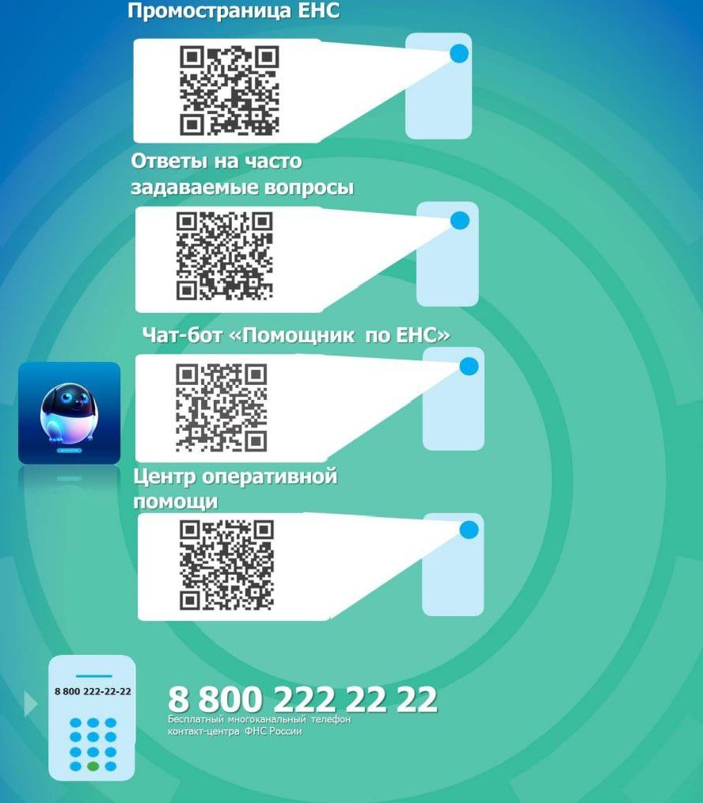
Хочу узнать подробнее

